Slide 1
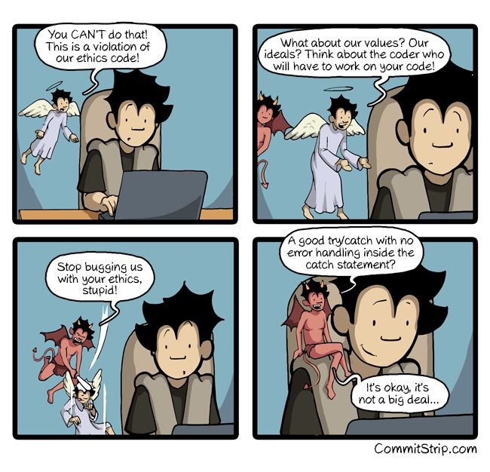
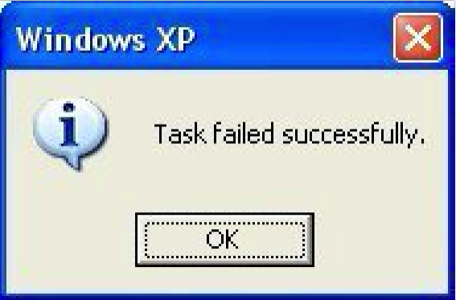
Ex21 – CustomExceptionHandling
Exception Handling
Mere designmodellering samt kodning med Tusindfryd

Slide 2
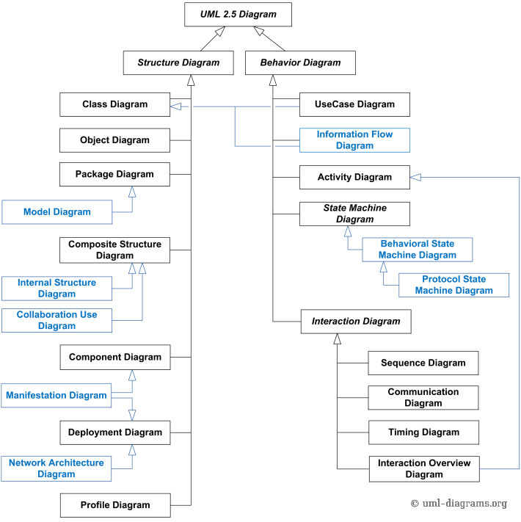
Fra tidligere
Static modeling
Dynamic modeling
DM
DCD
Statisk og dynamisk modellering
Statiske diagrammer (en: structure diagrams)
Viser statisk struktur af system og dets dele på forskellige abstraktions- og implementeringsniveauer
Dynamiske diagrammer (en: behaviour diagrams)
Viser dynamisk adfærd af objekter i et system, dvs. dynamisk objektmodellering (how objects interact via messages)
SSD
SD
Kilde: https://www.uml-diagrams.org/

Slide 3
Fra tidligere
I får mere praktisk øvelse med Tusindfryd-casen og Getting Real projektet
Husk at arbejde iterativt; udvælg enkelte use cases
Sekvensdiagram (SD)
Designklassediagram (DCD)
Objekt-/Domænemodel (OM/DM)
Pakkediagram (PD)
Use cases (UC)
Designklassediagram (DCD)
Systemsekvensdiagram (SSD)
Evt. ordliste
Operationskontrakt (OC)
Sekvensdiagram (SD)
ANALYSE-ARTEFAKTER
DESIGN-ARTEFAKTER

Slide 4
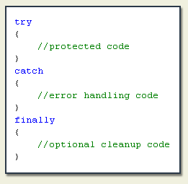
Repetition
Håndtering af exceptions med
try
catch
finally

Slide 5
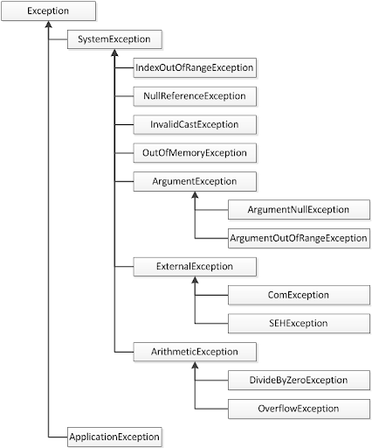
Det ny: Brugerdefinerede exceptions
Brugerdefinerede exceptions
Overvej navngivning
Nedarvning fra eksisterende Exception-klasse
Vælg Exception-baseklasse fornuftigt
Implementér 3 vigtigste constructors (se forberedelsen)

Slide 6
Plan for i dag
08:15 – 08:30 | Introduktion
08:30 – 08:45 | Terminologi
08:45 – 09:45 | Øvelse 2 – Exception
09:45 – 10:00 | Pause
10:00 – 11:10 | Øvelse 3 – Tusindfryd
11:10 – 11:30 | Opsummering

Slide 7
Dagens opgave
Gennemgang af dagens opgave
Spørgsmål til opgaven

Slide 8
Sæt i gang!
Kom til os, hvis I har spørgsmål
Sæt i gang med dagens opgave

Slide 9
Opsummering
Hvor langt nåede I med dagens øvelser?
Stødte I på problemer, som I ikke fik løst?
Har nogen lyst til at vise deres produkt? (kort!)

Slide 10
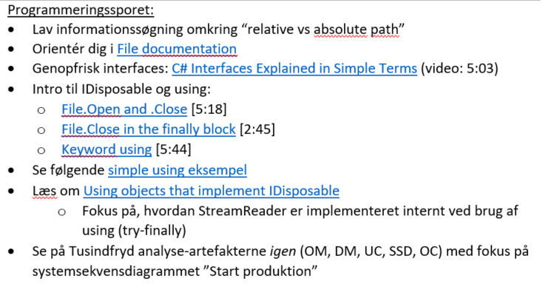
Næste gang: Ex22-ResourceManagement
Forberedelsen er på ItsLearning:
OBS: Der kan forekomme ændringer i planen

